Slide 1
De gode læringsaktivitetene
B – Samarbeid
Modul 3

Slide 2
Mål
Målet med denne modulen er å utvikle:
forståelse for hva som kjennetegner gode læringsaktiviteter for elever med stort læringspotensial
kompetanse i å differensiere læringsaktiviteter for elever med stort læringspotensial

Slide 3
Tidsplan for denne økta
Aktivitet | Tid
Oppsummer forarbeid i grupper | 15 minutter
Faglig påfyll | 30 minutter
Gruppeoppgave | 25 minutter
Diskusjon | 10 minutter
Planlegge differensiert undervisning | 10 minutter
Totalt | 90 minutter

Slide 4
Gruppearbeid (10 min)
Bruk notatene fra forarbeidet og reflekter i grupper:
Hvilke elever mener du denne aktiviteten er egnet for slik den er skissert? Hvorfor?
Hvilke differensieringsmuligheter ser du i denne aktiviteten?
Hvordan ville du ha gjennomført denne aktiviteten i din undervisning? Hvorfor?

Slide 5
Felles oppsummering i plenum (5 min)
Hver gruppe presenterer kort det de snakket om:
Hvilke elever mener du denne aktiviteten er egnet for slik den er skissert? Hvorfor?
Hvilke differensieringsmuligheter ser du i denne aktiviteten?
Hvordan ville du ha gjennomført denne aktiviteten i din undervisning? Hvorfor?

Slide 6
Faglig påfyll
30 minutter

Slide 7
Flytsonen – når alt stemmer
De faglige utfordringene elevene møter i læringsaktivitetene bør være tilpasset elevenes forutsetninger og kompetanse.
Når det er god balanse kan elevene oppleve «flyt» – en tilstand der elevene glemmer tid og sted, opplever mestring, og læringa blir lystbetont.
Csikszentmihalyi, 1988

Slide 8
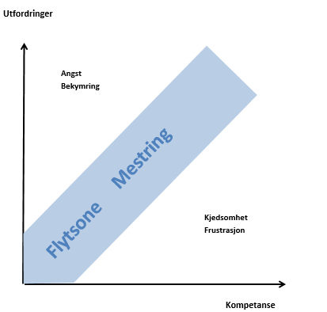
Refleksjonsoppgave
Diskuter med sidemannen (5 min)
Flytsonemodellen
Tenk på din egen naturfagundervisning.
Hvor i figuren er dine elever?
Hva kjennetegner elevene som er i flytsonen?
Csikszentmihalyi, 1988

Slide 9
Elever i flytsonen
For at elever skal føle mestring er det viktig tilpasse undervisninga til elevenes forutsetninger.
Flytsonemodellen
Csikszentmihalyi, 1988

Slide 10
En optimal læringsprosess tar hensyn til elevenes forutsetninger
God undervisning, som tar hensyn til elevenes forutsetninger, øker elevenes muligheter for å utvikle sitt læringspotensial.
Elevenes læringsprosess påvirkes av både læringsaktiviteter, progresjonen i undervisninga, samt ressursbruken.
Læringsprosess
Aktiviteter Progresjon Ressursbruk
Elevens læringspotensial
Kompetanser
En forenkling av DMGT-modellen til Gagné ( 2010 )

Slide 11
En optimal læringsprosess tar hensyn til elevenes forutsetninger
Læringsprosessen fremmes når omgivelser og personlighetstrekk spiller på lag
For eksempel sosiale forhold, læringsmiljø etc.
For eksempel personlighetstrekk, motivasjon etc.
Katalysatorer
Elevens omgivelser
Eleven
Læringsprosess
Aktiviteter Progresjon Ressursbruk
Elevens læringspotensial
Kompetanser
En forenkling av DMGT-modellen til Gagné ( 2010 )

Slide 12
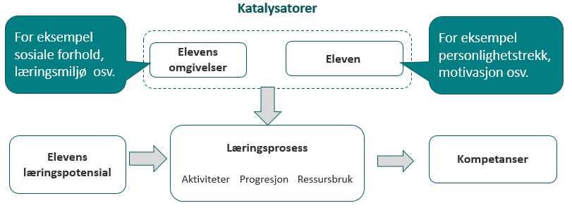
Diskuter to og to (5 minutt):
Bruk figuren En optimal læringsprosess:
Hva kjennetegner et godt læringsmiljø for elever med stort læringspotensial?
Hvilke eksempler har du fra egen undervisning på at læringsmiljøet fremmer elevenes læring?

Slide 13
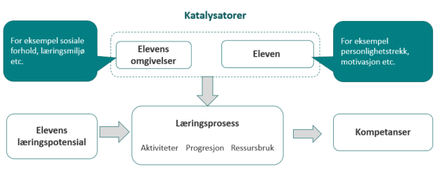
Læringsaktiviteter for elever med stort læringspotensial
En god læringsprosess forutsetter læringsaktiviteter som tar utgangspunkt i elevenes behov.

Slide 14
Gode læringsaktiviteter for elever med stort læringspotensial legger vekt på
Kreativitet
Selvregulering/ autonomi
Tverrfaglighet
Høyere ordens tenkning
Autensitet
Målet med undervisninga avgjør om og i hvilken grad de ulike elementene trekkes inn i læringsaktivitetene.

Slide 15
Gode læringsaktiviteter for elever med stort læringspotensial legger vekt på
Kreativitet
Selvregulering/ autonomi
Tverrfaglighet
Høyere ordens tenkning
Autensitet
Vi skal nå se nærmere på disse to elementene og gi eksempler på hvordan læreren kan implementere de i undervisninga.

Slide 16
Selvregulering/autonomi
« (…) læreren skal utgjøre et stillas for elevene i deres arbeid for å utvide det området hvor de kan arbeide uten hjelp. (…) Elevene bør trenes i selv å vurdere og regulere når de trenger hjelp, hva de trenger hjelp til, og hvem de kan søke hjelp hos.» (Skaalvik og Skaalvik, 2005, s. 218)
Selvregulering/autonomi kan oppnås gjennom aktiviteter som legger til rette for:
variasjon i bruk av læringsstrategier
fordypning i tema som eleven viser stor interesse for
bruk av ulike digitale verktøy
elevinvolvering
variasjon i antall frihetsgrader

Slide 17
Høyere ordens tenkning
Kan oppnås gjennom aktiviteter som krever at elevene:
sammenligner, analyserer, vurderer og trekker slutninger
resonnerer på bakgrunn av teori eller evidens/data

Slide 18
Eksempel på kommunikasjon med elev for å fremme høyere ordens tenkning
Hva er forskjellen mellom … og … ?
Utfordre elevene på å sammenligne, analysere, vurdere og trekke slutninger.
Etterspørre resonnement, evidens (data) og kilder som ligger bak konklusjoner.
Utfordre elevenes forståelse om underliggende konsepter og bidra til abstraksjon.
Hvordan kom du fram til dette? Hvorfor trekker du denne konklusjonen?
Hvordan henger dette sammen med …?
(Taber, 2007)

Slide 19
Diskuter i par (10 min):
Fem elementer som kjennetegner gode læringsaktiviteter.
Hvorfor er dette fem elementer det er viktig å ta hensyn til når du underviser elever med stort læringspotensial?
Hvordan kan du legge til rette for dette i din undervisning?
Kreativitet
Selvregulering/ autonomi
Tverrfaglighet
Høyere ordens tenkning
Autensitet
Videre presenteres en oversikt over hvordan gode læringsaktiviteter kan legge vekt på disse fem punktene.

Slide 20
Dere skal nå prøve en elevaktivitet og deretter bruke denne oversikten (Gode læringsaktiviteter) til å diskutere over hvordan aktiviteten kan og bør tilpasses elever med stort læringspotensial
Gode læringsaktiviteter legger vekt på:
Kreativitet | Utforskende læringsaktiviteter som: er komplekse og kan løses på ulike måter utfordrer elevene til nytenkning, ved for eksempel å presentere nye ideer eller produsere innovative produkter
Selvregulering/ autonomi | Oppgaver som legger til rette for: variasjon i bruk av læringsstrategier fordypning i tema som eleven viser stor interesse for bruk av ulike digitale verktøy elevinvolvering variasjon i antall frihetsgrader
Tverrfaglighet | Problemstillinger som krever kunnskaper og ferdigheter fra flere fagdisipliner eller fra ulike fag
Høyere ordens tenkning | Aktiviteter som krever at elevene: sammenligner, analyserer, vurderer og trekker slutninger resonnerer på bakgrunn av teori eller evidens/ data
Autensitet | Reelle problemstillinger: for eksempel samfunnsaktuelle problemstillinger med ekte mottakere av løsningsforslagene og/ eller produktene
(Taber, 2007)

Slide 21
Gruppearbeid
25 minutter

Slide 22
Bærekraftig produktvalg
Arbeid i grupper på 3–5 personer og gjør aktiviteten «Velg et eple».
Oppdraget deres er å kjøpe epler til en skoletur.
Hvilken sort skal du kjøpe og hvorfor?
naturfag.no

Slide 23
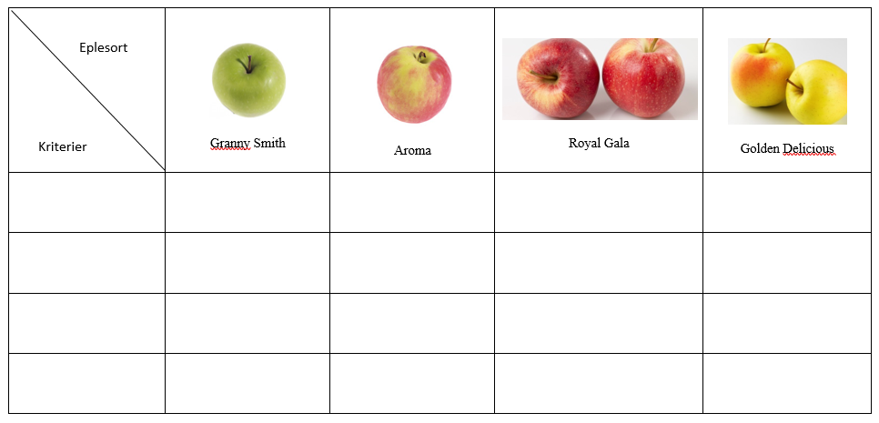
Bærekraftig produktvalg
Hvilke tre kriterier vil dere bruke som grunnlag for valget deres?
Diskuter i gruppa (2 min).

Slide 24
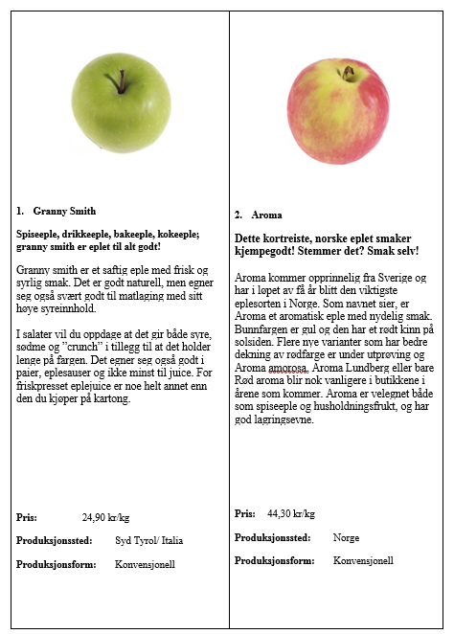
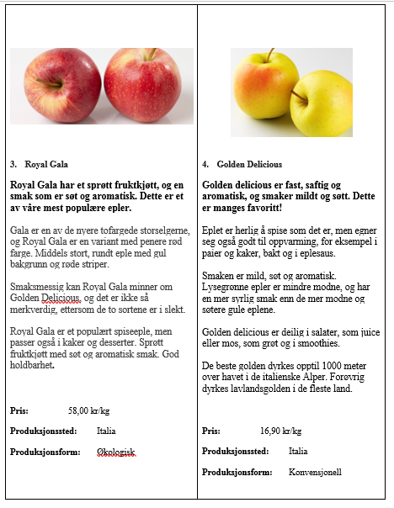
Gruppearbeid (10 min)
Bruk informasjonen om eplene, og diskuter i gruppa:
Hvilket eple skal dere velge?
Hva er hovedargumentet?

Slide 25
Deling i plenum (5 min)
Del med de andre gruppene:
Hvilket eple valgte dere?
Hva var hovedargumentet deres?

Slide 26

Hva er bærekraftig utvikling?

Slide 27
Gruppearbeid (5 min)
Diskuter i gruppa:
Vurder om hovedargumentet deres bygger mest på økonomiske, sosiale eller økologiske forhold.

Slide 28
Diskusjon
10 minutter

Slide 29
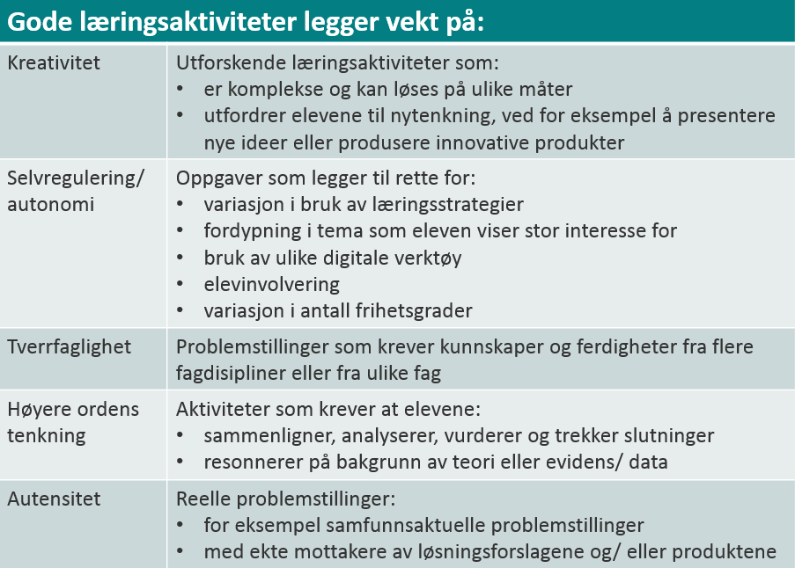
Diskuter i gruppene (5 min):
Tenk på aktiviteten Bærekraftig produktvalg som dere nettopp har gjennomført.
Bruk oversikten Gode læringsaktiviteter.
Diskuter hvordan aktiviteten Bærekraftig produktvalg bør tilpasses elever med stort læringspotensial? Begrunn hvorfor.

Slide 30
Del i plenum (5 min):
Hver gruppe deler:
Hvordan bør aktiviteten Bærekraftig produktvalg tilpasses elever med stort læringspotensial? Begrunn hvorfor.

Slide 31
Planlegg egen undervisning
10 minutter

Slide 32
Planlegge differensiert undervisning
Velg et tema du/dere skal jobbe med.
Bruk oversikten Gode læringsaktiviteter.
Planlegg en undervisningsaktivitet eller et undervisningsopplegg som er tilpasset dine elever med stort læringspotensial.
Velg ett av elementene i oversikten du ønsker å vektlegge i aktiviteten.

Slide 33
De gode læringsaktivitetene
B – Samarbeid
Modul 3

Slide 34
Mål
Målet med denne modulen er å utvikle:
forståelse for hva som kjennetegner gode læringsaktiviteter for elever med stort læringspotensial
kompetanse i å differensiere læringsaktiviteter for elever med stort læringspotensial

Slide 35
Tidsplan for denne økta
Aktivitet | Tid
Del i grupper | 10 minutter
Diskuter i grupper | 10 minutter
Forbered deling i plenum | 3 minutter
Oppsummer i plenum | 10 minutter
Tenk-par-del | 12 minutter
Totalt | 45 minutter

Slide 36
Del i grupper (10 min)
  Hver person forteller kort:
  Hvordan gjennomførte du den planlagte aktiviteten.

Slide 37
Diskuter i grupper (10 min)
Hvilke av elementene i oversikten Gode læringsaktiviteter vektla du i utviklinga av aktiviteten?
Hva ville dere har gjort annerledes? Hvorfor?

Slide 38
Forbered deling i plenum (3 min)
Velg et eksempel som dere vil dele i plenum der dere kort forteller om:
Gjennomføring
Hvilke av elementene i oversikten ble vektlagt i utviklinga av aktiviteten?
Hva dere ville dere ha gjort annerledes? Hvorfor?

Slide 39
Oppsummer i plenum (10 min)
  Hver gruppe deler sitt eksempel. Fortell kort om:
Gjennomføring.
Hvilke av elementene i oversikten ble vektlagt i utviklinga av aktiviteten?
Hva dere ville dere ha gjort annerledes? Hvorfor?

Slide 40
Mål
Husker du målet med denne modulen?
Målet med denne modulen er å utvikle:
forståelse for hva som kjennetegner gode læringsaktiviteter for elever med stort læringspotensial
kompetanse i å differensiere læringsaktiviteter for elever med stort læringspotensial
  Oversikten Gode læringsaktiviteter er et didaktisk verktøy vi kan bruke for å finne aktiviteter som legger til rette for elever med stort læringspotensial.

Slide 41
Tenk-par-del (12 min)
  Hvordan kan du bruke den oversikten Gode læringsaktiviteter i fremtidig undervisningspraksis?
Tenk (2 min)
Diskuter i par (5 min)
Del i plenum (5 min)

Slide 42
Kilder
Csikszentmihalyi, M. (1988). The flow experience and it’s significance for human psychology. I Csikszentmihalyi, M. & Csikszentmihalyi, I. S. (red.). , Optimal Experience: Psychological Studies of flow in consciousness, Cambridge University Press, ss. 15.35.
Renzulli, J. S., Renzulli, S. R. (2010). The Schoolwide Enrichment Model: A Focus on Student Strengths and Interests.
Gagné, F. (2010). Motivation within the DMGT 2.0 framework. High ability studies 21(2): 81–99.
Skaalvik, E. M. og S. Skaalvik (2005). Skolen som læringsarena: selvoppfatning, motivasjon og læring. Oslo, Universitetsforlaget.
Taber, K. S. (2007). Enriching school science for the gifted learner. London: Gatsby Science Enhancement Programme.

